Slide 1

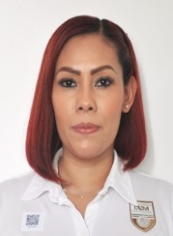
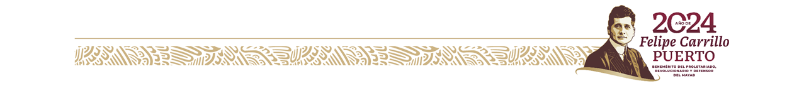
OAXACA
TRAYECTORIA INM
Cuenta con una trayectoria de 12 años de experiencia en el Instituto Nacional de Migración, ocupando los siguientes puestos:
Año de ingreso al INM: 2012
Oficina de Representación en el Estado de Oaxaca
16/06/2023 - a la fecha: Titular de la Oficina de Representación.
Oficina de Representación en el Estado de Chiapas
16/04/2022 – 16/10/2022: Sub Representante Federal Zona Sur.
16/10/2021 – 15/04/2022: Subdirectora de Regulación Migratoria.
12/07/2018 – 15/10/2021: Sub Representante Local en Boca Lacantum.
16/10/2011 – 11/07/2018: Agente Federal de Migración
“B”.
Lcda. Selene Mandujano
Figueroa
Formación
Académica
Licenciatura en Derecho.
Información de
Contacto
 Personal: 9621822938
Trabajo: 019515020004
ext. 8490201
Institucional:
smandujano@inami.gob.mx

